Slide 1

מצגת עלון
שב-ו-ע-י-ת!

Slide 2

ספור על בוא המשיח
מי שמספר זאת ל-12 אנשים ינצל ממלחמת עוג ומגוג

Slide 3
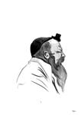
רב מסוים קם בבוקר וסיפר שחלם על
בא המשיח
וגם שלפני חודשים היה סימן
בירושלים על בא המשיח

Slide 4
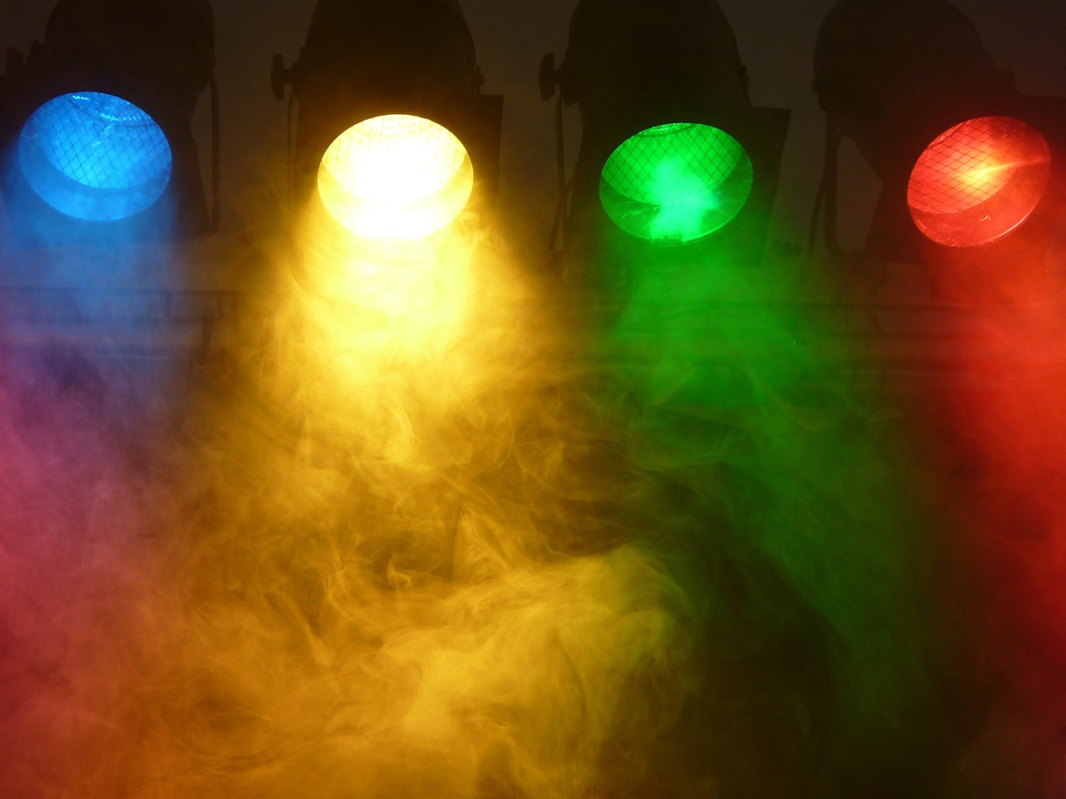
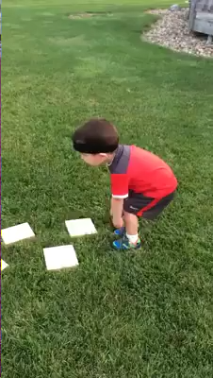
וסרטון קצרצר!

Slide 5
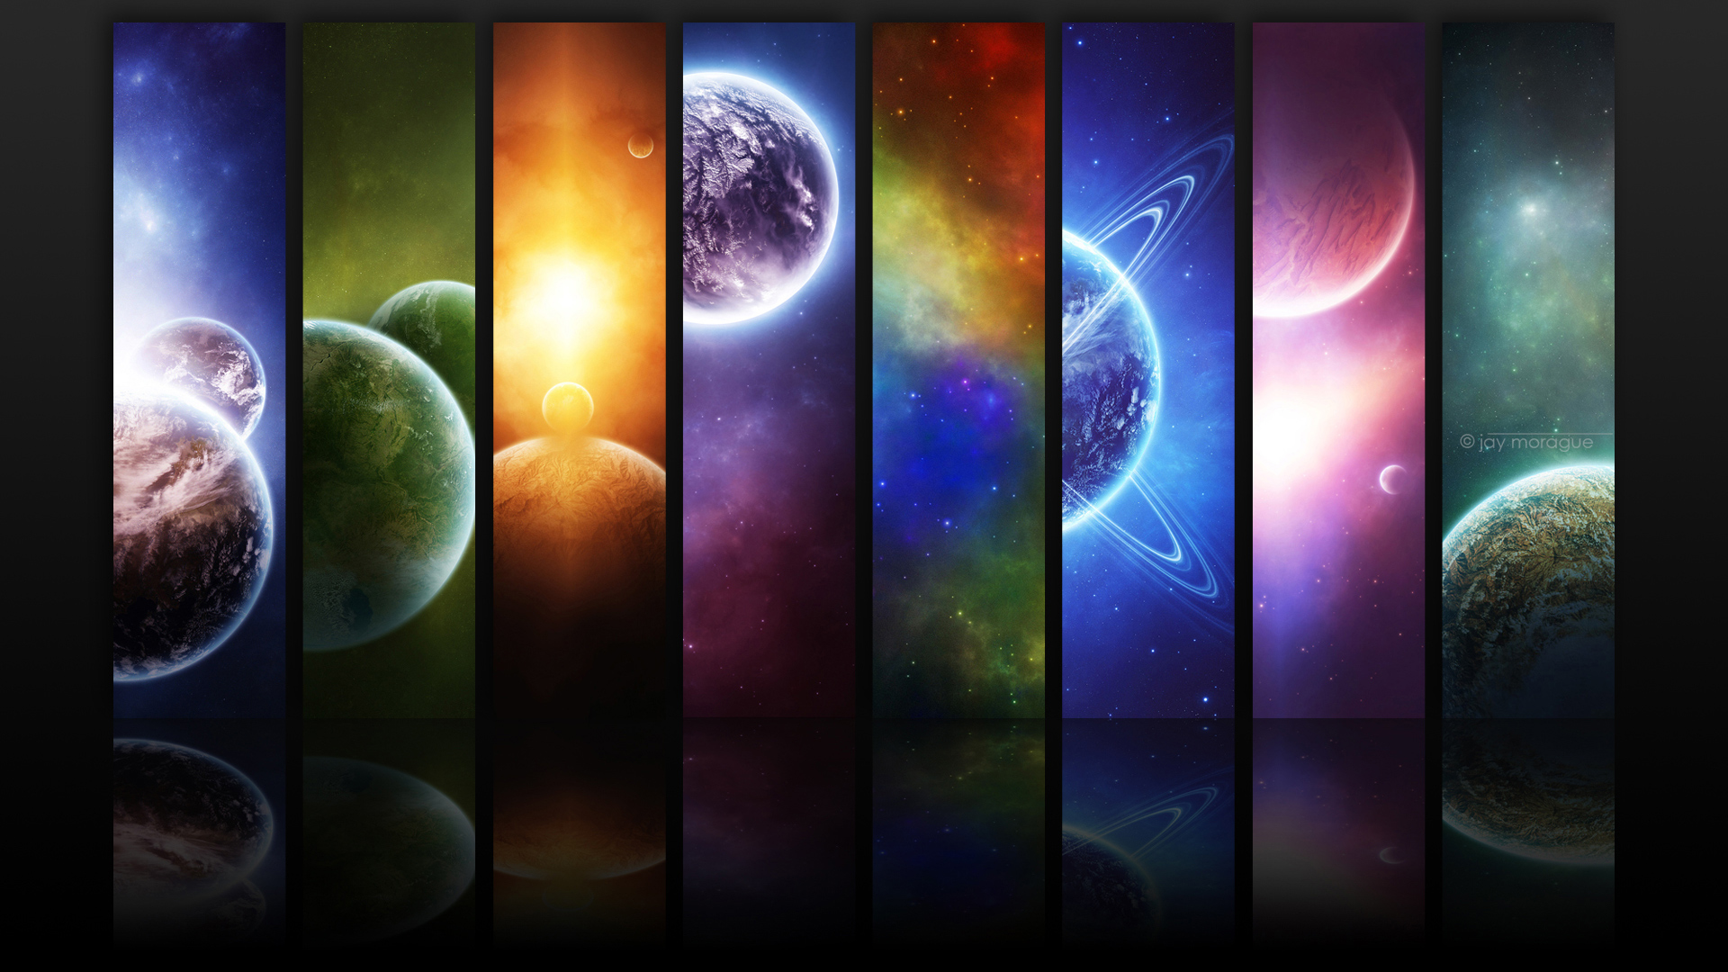


אז בייי
ערכה רחל המתוקה!

